Slide 1

第4章 手机套餐：建造者模式
4.1 手机套餐
4.2 模式定义
4.3 故事中的模式分析
4.4 模式实现
4.5 设计原则
4.6 使用场合
4.7 本章要点

Slide 2

4.1 手机套餐
如图4-1所示就是一个手机套餐广告。

Slide 3
4.2 模式定义
建造者设计模式（Builder Pattern），一听这个名字，你可能就会猜到一二分了。建造者简单理解就是造东西，只不过建造者模式建造的不是一个简单的东西，是一个比较复杂的东西。

Slide 4
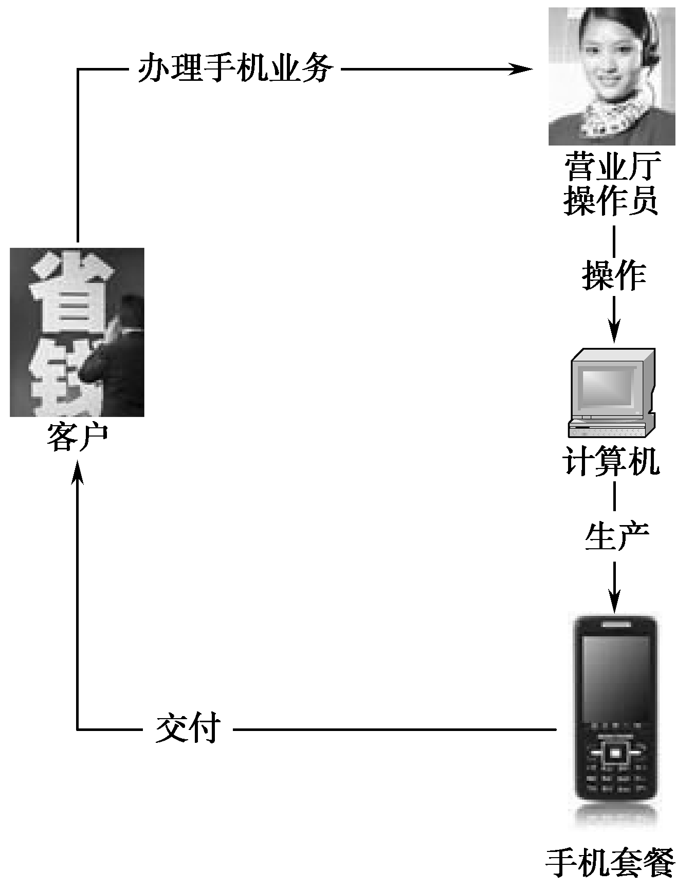
4.3 故事中的模式分析
4.3.1 角色分析
将例子中的各种角色列出如下：
客户张三——终端需求
营业厅操作员——指导者（通知指导建造者生产什么样的手机套餐）
计算机——建造者（建造各种手机套餐）
手机套餐——产品
各种角色之间的关系如图4-2所示。

Slide 5
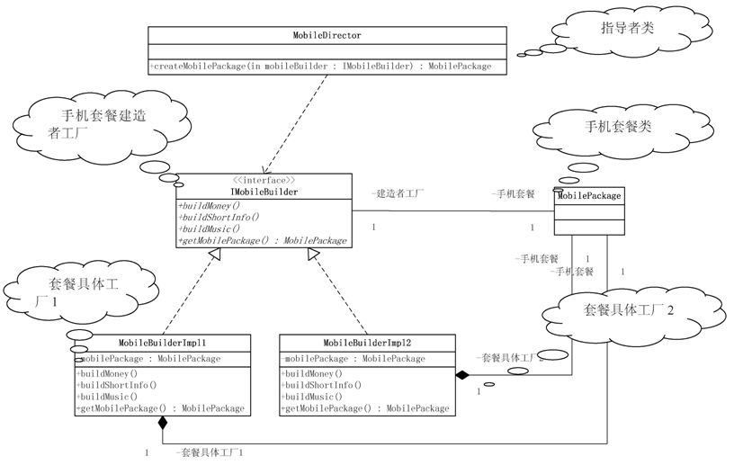
4.3.2 建造者模式的静态建模
如图4-3所示为建造者模式实现手机套餐的静态类图。

Slide 6
4.4 模式实现
4.4.1 创建产品——手机套餐
在“model”包中创建手机套餐类MobilePackage，该类内容很简单，就是一个POJO类，含有话费、短信条数和彩铃几个属性，以及set和get方法。

Slide 7
4.4.2 建立抽象建造者
1．建造者接口——IMobileBuilder
2．抽象建造者——AbstractBasePackage

Slide 8
4.4.3 建立具体建造者
1．具体的建造者——MobileBuilderImpl1（20元包400条短信的手机套餐）
2．具体的建造者——MobileBuilderImpl2（30元包600条短信的手机套餐）

Slide 9
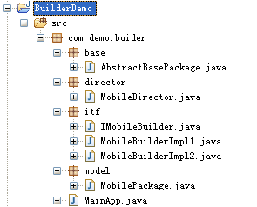
4.4.4 创建指导者
所有的工作都已准备完毕。整个工程的结构如图4-5所示。

Slide 10
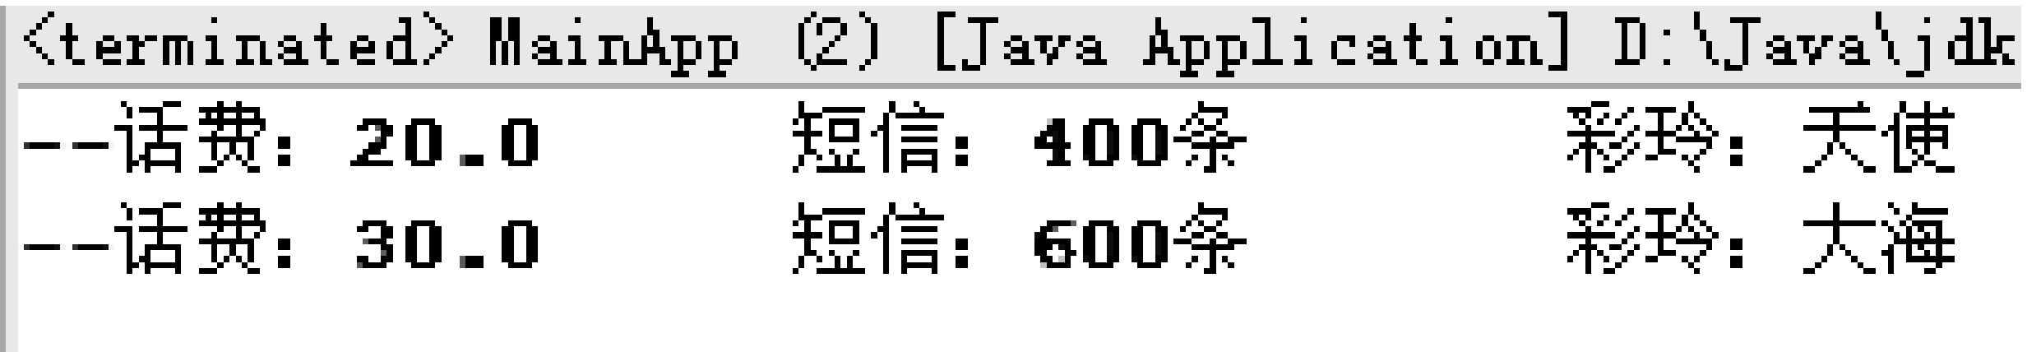
4.4.5 让客户订购手机套餐
在系统级包中创建主应用程序MainApp，内容所示。
示例代码结果如下所示：

Slide 11
4.4.6 如何简化建造者实现
指导者的使用使得整个示例代码显得很干净利落，代码很整洁，思路很清晰，这样日后的维护成本就会大大降低。

Slide 12
4.5 设计原则
1．分步骤创建复杂对象
2．构建和表示分离
3．单一职责原则

Slide 13
4.6 使用场合
（1）当生成的产品对象内部具有复杂的结构时；
（2）当复杂对象需要与表示分离，可能需要创建不同的表示时；
（3）当需要向客户隐藏产品内部结构的表现时。

Slide 14
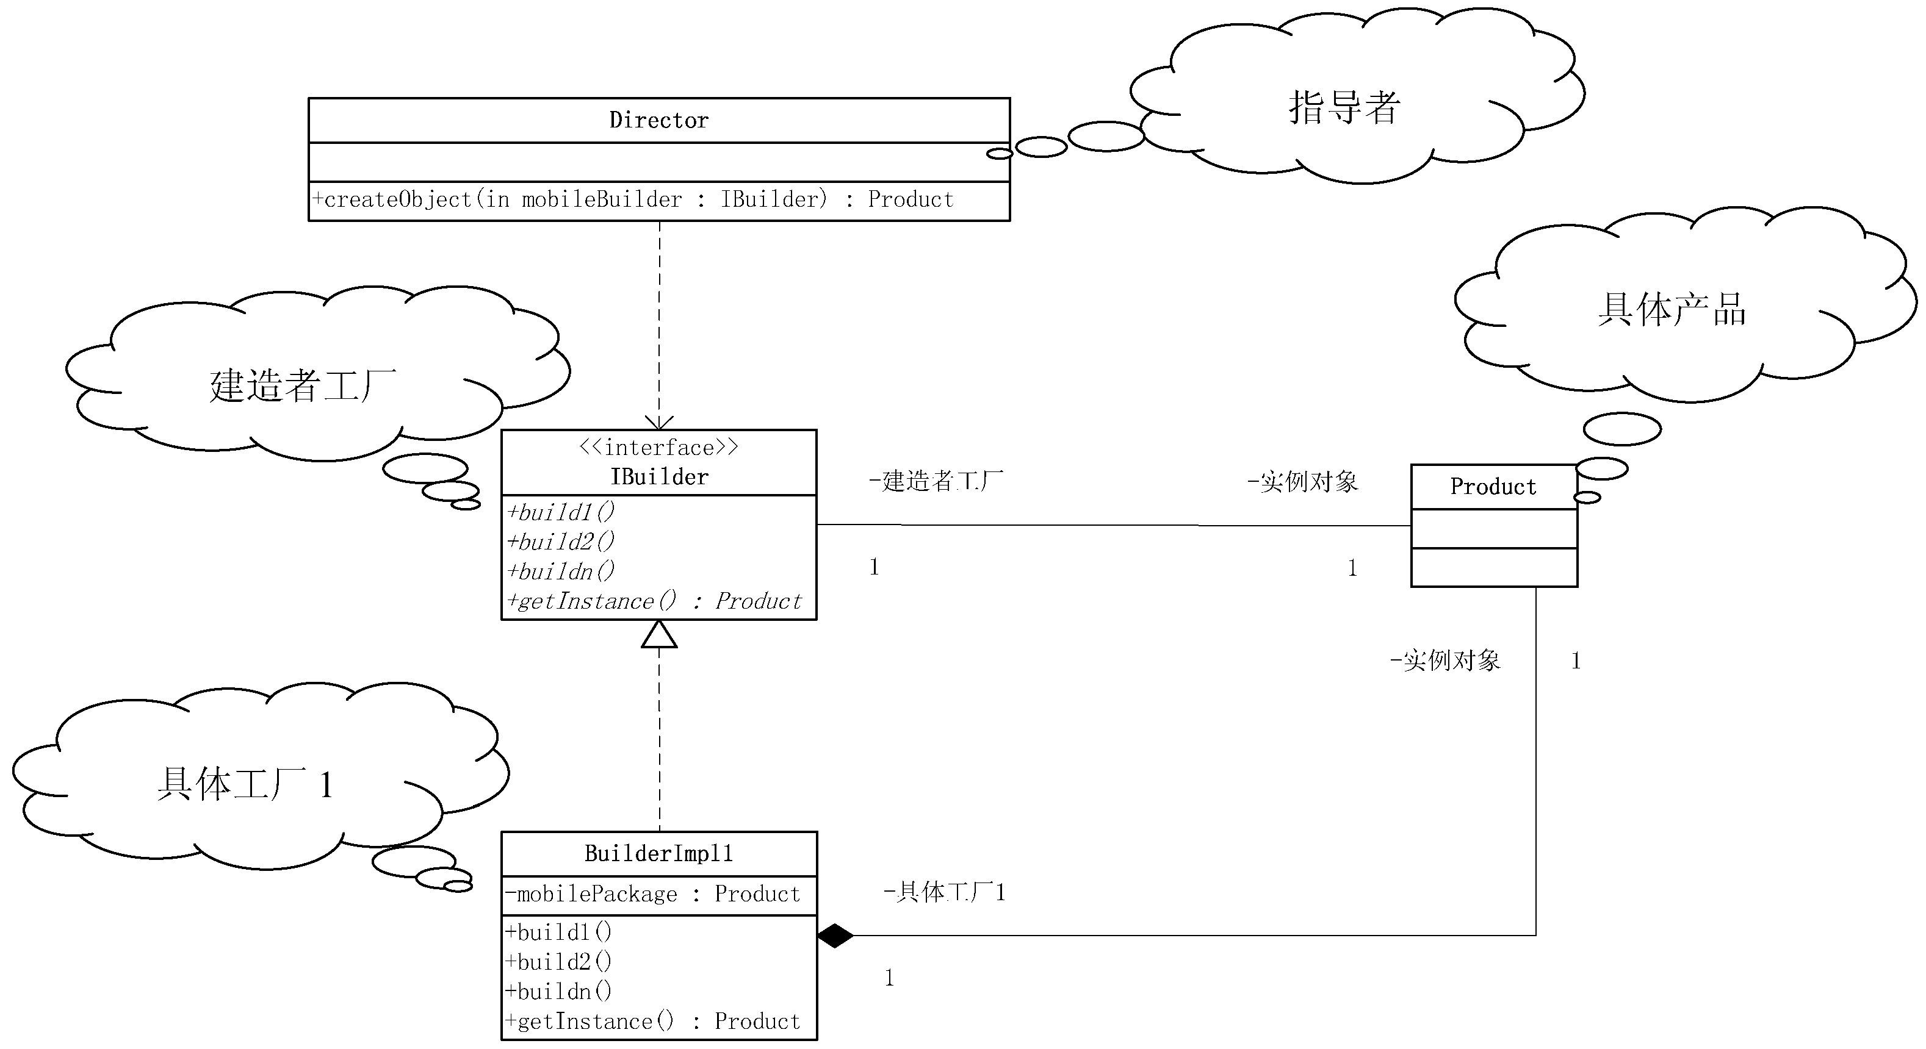
4.6 使用场合
建造者设计模式的结构如图4-6所示。

Slide 15
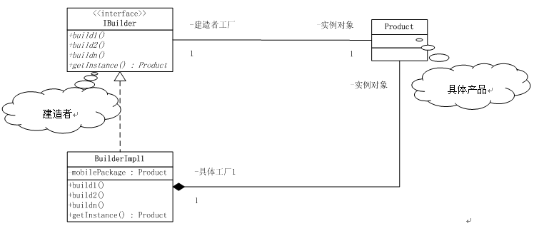
4.6 使用场合
简化的建造者模式如图4-7所示。

Slide 16
4.7 本章要点
1．建造者模式
2．设计原则
3．建造者模式的时序图，各组件之间的调用时机
4．建造者模式和抽象工厂模式的区别
5．建造者模式的使用场合

